Slide 1


Requisitos e recomendações para o desenvolvimento e operação de um SGSI
Abordagem com ISO 27001/27002
Políticas e Análise de Risco na Segurança de Informação
Trabalho realizado por:
Catarina Silva, 2210440
Gonçalo Vicente, 2210510

Slide 2
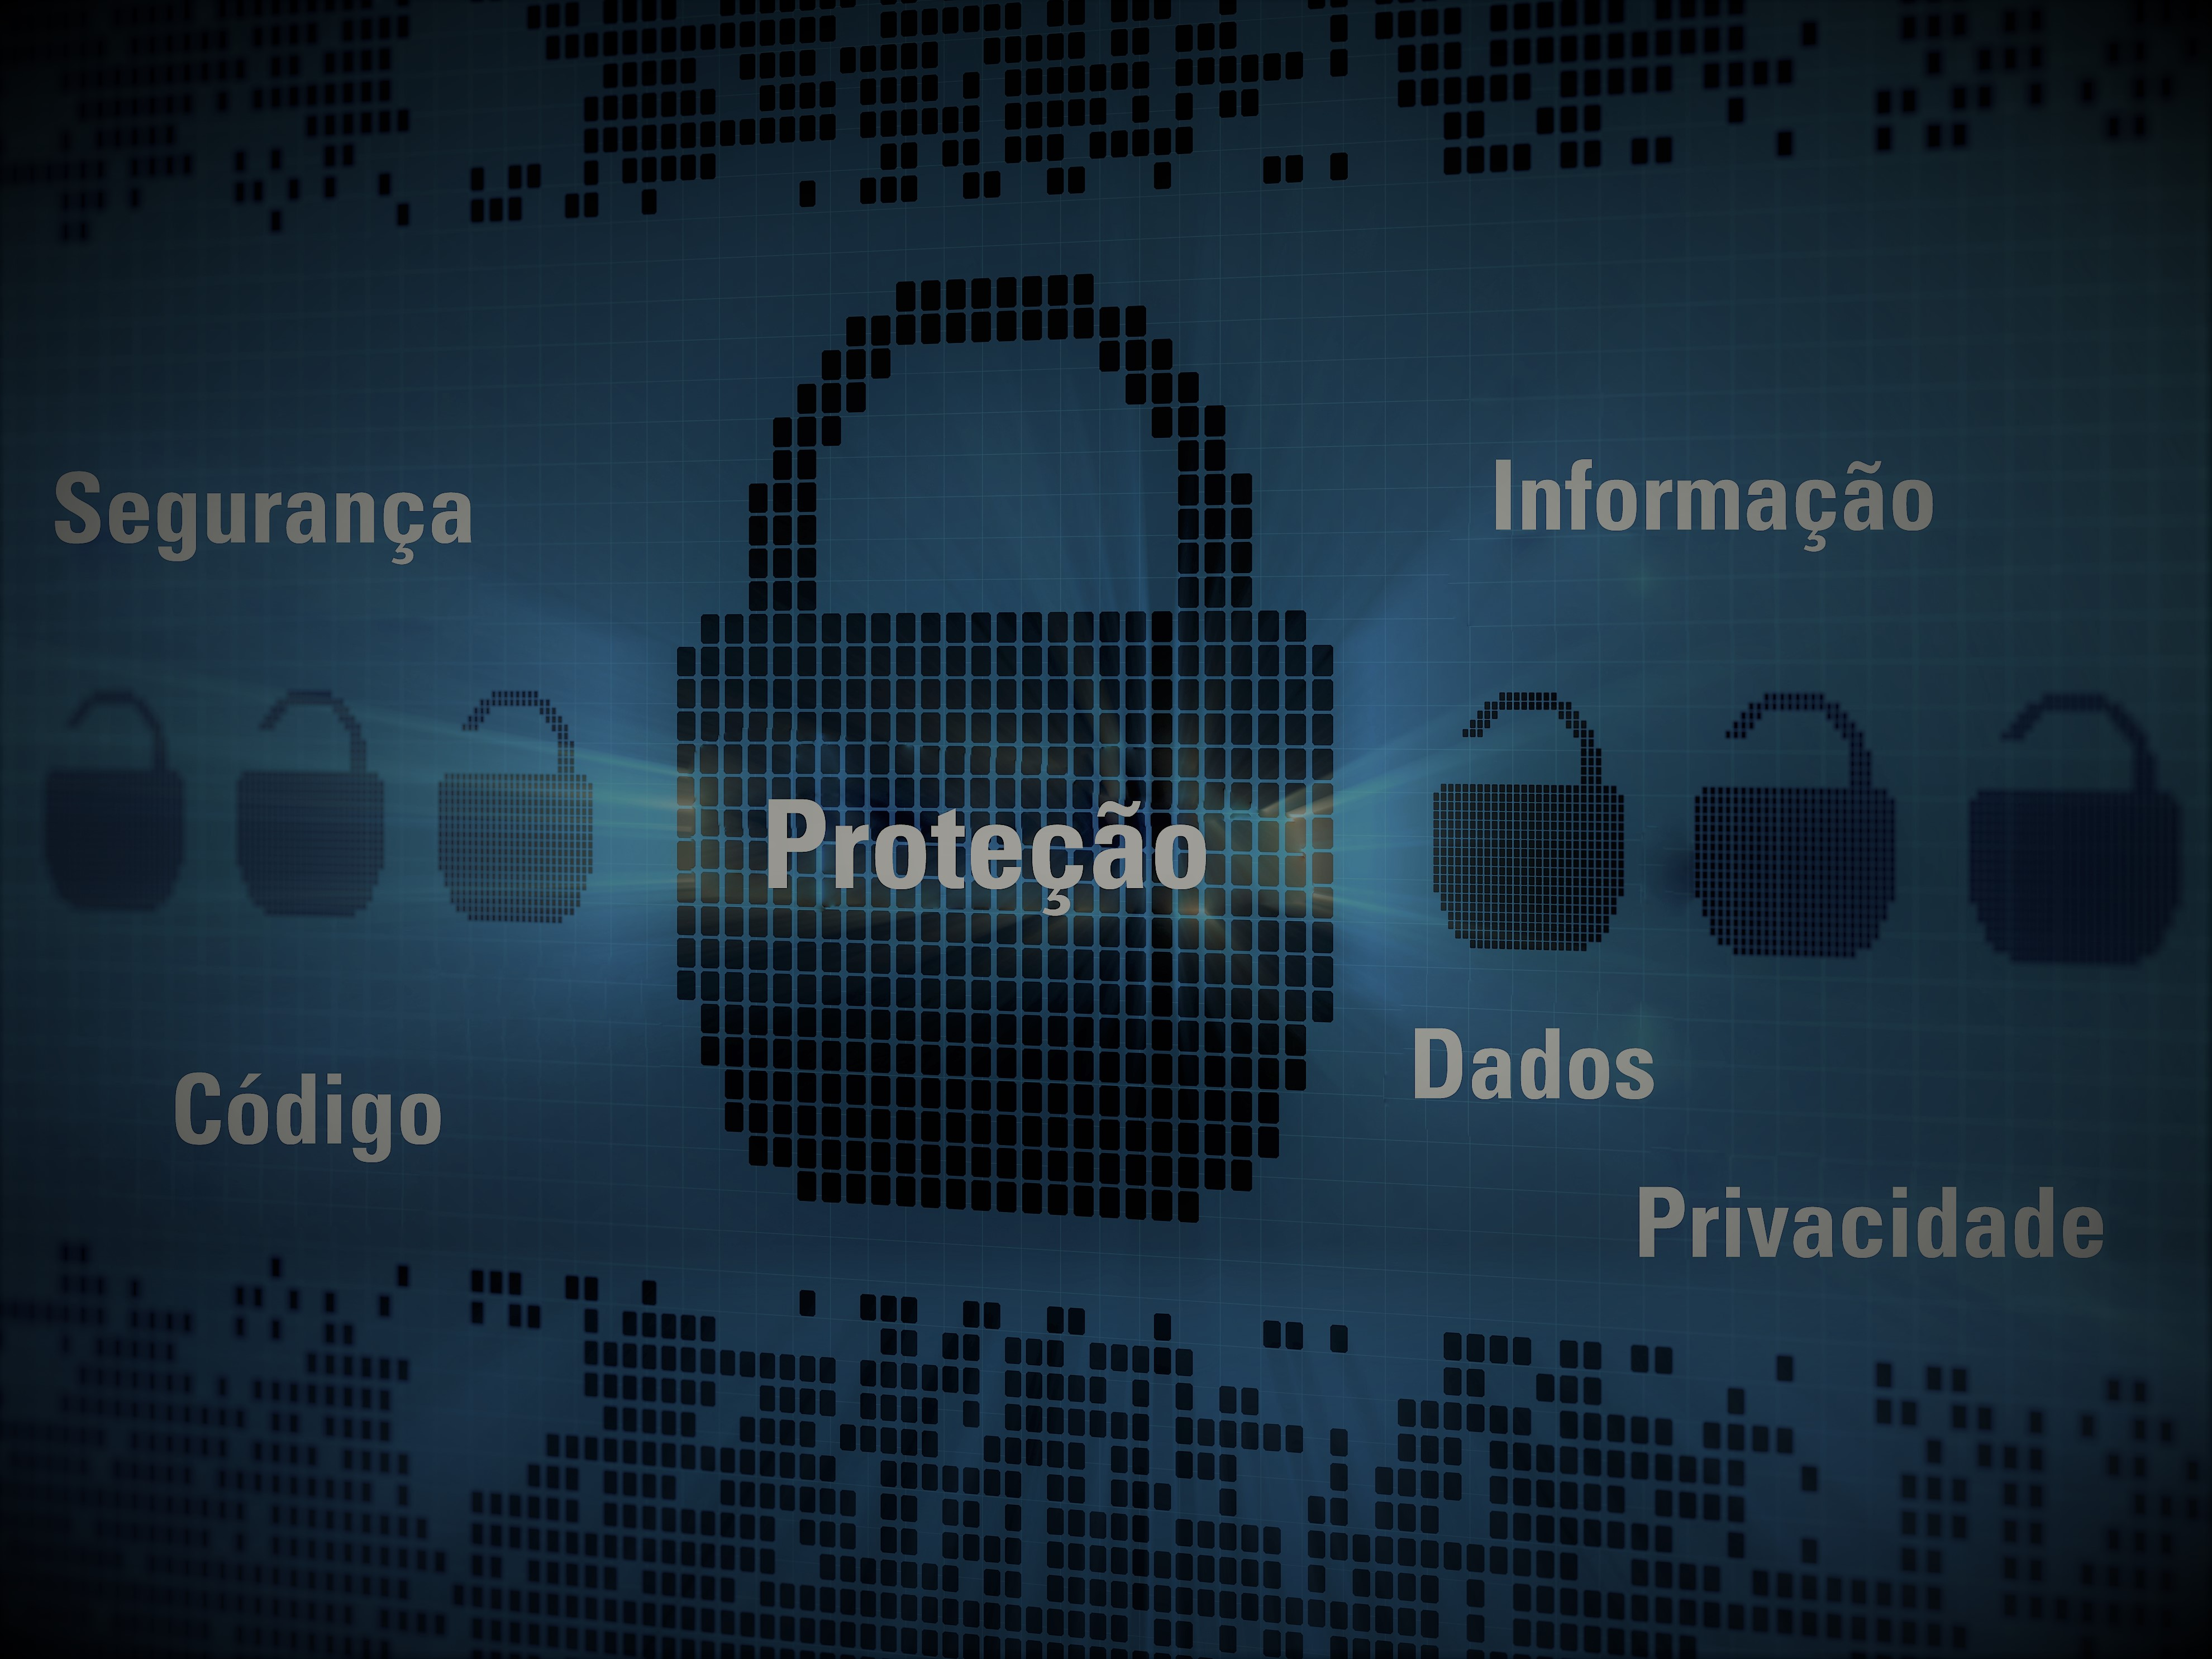
O que é um Sistema de gestão de segurança de informação?
Confidencialidade
Assegurar que a informação seja somente
acessível às pessoas devidamente autorizadas
Tendo sempre por base
Integridade
Salvaguardar a veracidade e a complementaridade da informação, bem como os seus métodos de processamento
Conjunto de políticas estabelecidas por uma organização a fim de definir, construir, desenvolver e manter a segurança da informação, com base em recursos de hardware e software.
Disponibilidade
Assegurar que a informação esteja sempre acessível e disponível para quem de direito

Slide 3
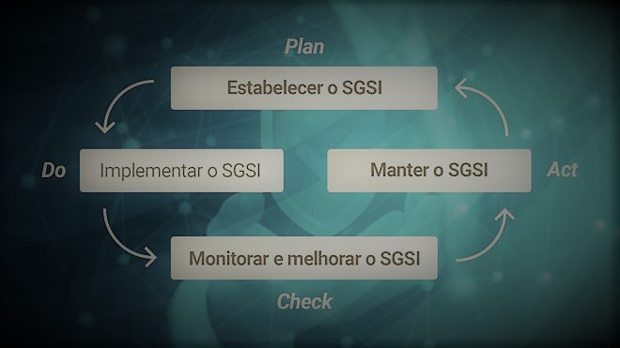
Estrutura de um SGSI – Modelo PDCA
Plan
Identificar e analisar o problema tentando entender como é que o erro foi cometido e qual o efeito que poderá ter nos ativos
Do
Desenvolver ou arranjar soluções para colocar o plano delineado em prática
Check
Analisar os resultados obtidos
Identificar as aprendizagens adquiridas
Verificar se o objetivo foi cumprido
Act
Estabelecer as melhorias necessárias para o bom funcionamento do SGSI

Slide 4
NORMAS ISO 27001 E ISO 27002
A ISO (International Organization for Standardization) é uma organização fundada em 1946 e apoiada por 159 países;
Em parceria com a “International Electrotechnical Commission” (IEC) foram desenvolvidas as normas ISO 27001 e ISO 27002 com o objetivo:
Implementar uma segurança da informação adequada
Fornecer controlos específicos
Requisitos e orientações

Slide 5
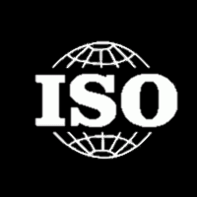
NORMAS ISO 27001 E ISO 27002
ISO/IEC desenvolveu a norma 27001 em outubro de 2005 e desde então que as organizações e as empresas podem certificar os seus processos, de acordo com a mesma;,
A ISO 27001 é a base da família de padrões internacionais ISO 27 K, que abrange várias normas para a segurança da informação;
Em 2007, a antiga norma ISO 17799 foi atribuída à família ISO 27 K como ISO 27002.

Slide 6
ISO 27001

Slide 7
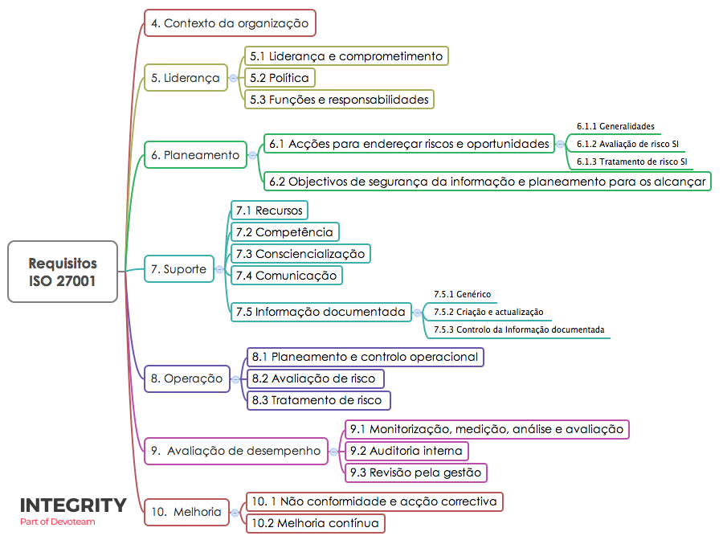
Requisitos
Em 42 páginas a ISO descreve os requisitos em que o SGSI deve conter com o objetivo de adquirir a certificação;
Divide-se em dois componentes:
Regras e requisitos para o cumprimento da norma (7 requisitos, subdividindo-se em 24 tópicos);
Conjunto de controlos que devem ser adotados (39 controlos e 134 medidas).
Fig. 1 – Requisitos ISO 27001

Slide 8
Estabelecer um SGSI com base na ISO 27001
Em primeiro lugar, a organização tem de definir o âmbito e os limites do SGSI com base:
Nas características da empresa
Na sua localização
Nos seus ativos
Na tecnologia implementada
Mediante a definição do âmbito e dos limites SGSI é necessário regulamentar políticas que estipulem os objetivos a alcançar e estabelecer os princípios de ação no que diz respeito à segurança da informação

Slide 9
Estabelecer um SGSI com base na ISO 27001
Testadas as medidas para estabelecer o SGSI
Aprovação pela direção
Preparação de uma declaração de aplicabilidade
Sim
Não
Voltar a fazer novo planeamento com as medidas a melhorar
Apresentação dos controlos de risco selecionados

Slide 10
Implementar e operacionalizar um SGSI
É importante definir como medir a eficácia dos grupos de controlo selecionados e para isso utilizam-se procedimentos que permitem a rápida deteção e resposta a incidentes de segurança;
Para uma maior eficácia na gestão do funcionamento e recursos do SGSI recorrem-se a programas de formação e sensibilização;
Devem ser realizadas auditorias internas em prol do aperfeiçoamento do SGSI.
Formalizar o cumprimento ou não dos objetivos delineados
Objetivos da implementação e a operacionalização de um SGSI
Cumprir os requisitos de segurança escolhidos

Slide 11
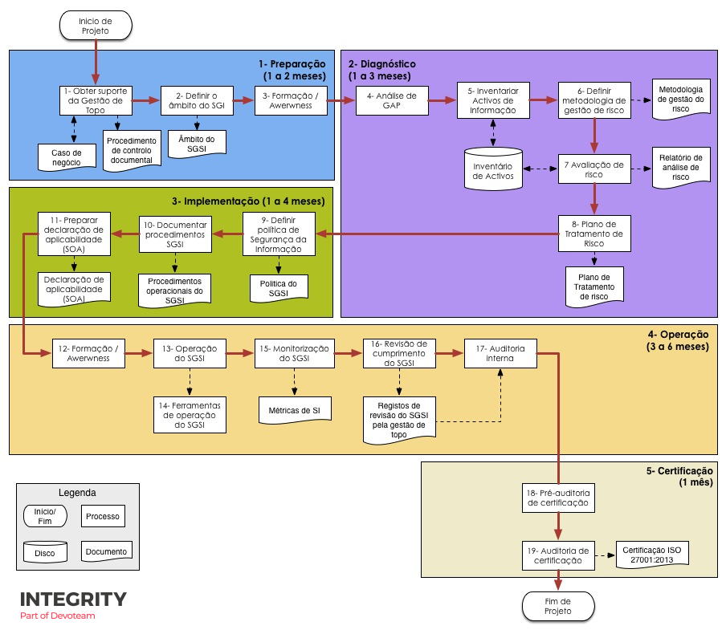
Certificação de um SGSI
As organizações recorrem a empresas responsáveis pelo procedimento de certificação, listadas na própria ISO;
Numa primeira fase do exame de certificação, são analisados todos os documentos, pela empresa de certificação escolhida, sejam eles políticas de segurança ou descrições de processos;
Normalmente, o certificado tem validade até três anos e a melhoria contínua do SGSI é assegurada através de auditorias anuais de monitorização.
Fig. 2 – Procedimentos da certificação de um SGSI

Slide 12
ISO 27002

Slide 13
Requisitos
Políticas de segurança da informação
Gestão de ativos
Organização de segurança da informação
Controlo de acesso
Segurança de Recursos humanos
Criptografia
Segurança Física e Ambiental
Operações de Segurança
Comunicações seguras
Aquisição, desenvolvimento e manutenção da informação
Relações com os fornecedores
Gestão de incidentes de segurança da informação
Aspetos de Segurança da Informação e Gestão da Continuidade de Negócio
Conformidade
Auxílio de procedimentos e métodos comprovados na prática
Proteção da informação e dos sistemas de informação
Implementar o SGSI
Boas práticas internacionais

Slide 14
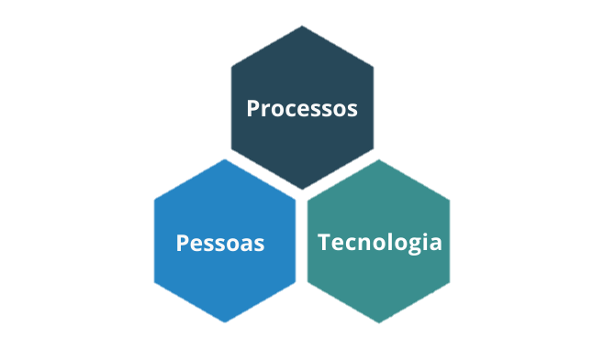
Políticas de Segurança da Informação
Definir papéis e responsabilidades dos internos
Manutenção de um bom funcionamento
Estabelecer regras para as comunicações com clientes, fornecedores e auditores
Identificar e classificar os ativos da organização em prol da sua proteção

Slide 15
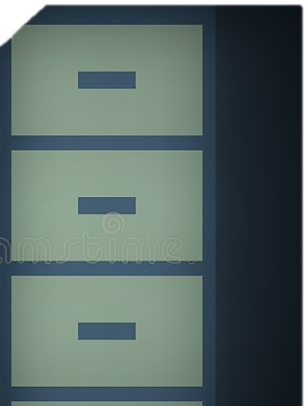
Organização de segurança da informação
Organização interna
As funções devem ser segregadas entre as mesmas e entre as pessoas
Políticas e controlos de segurança para dispositivos móveis
Dispositivos móveis
Teletrabalho
Proteger as informações obtidas, processadas ou armazenadas em locais de teletrabalho

Slide 16
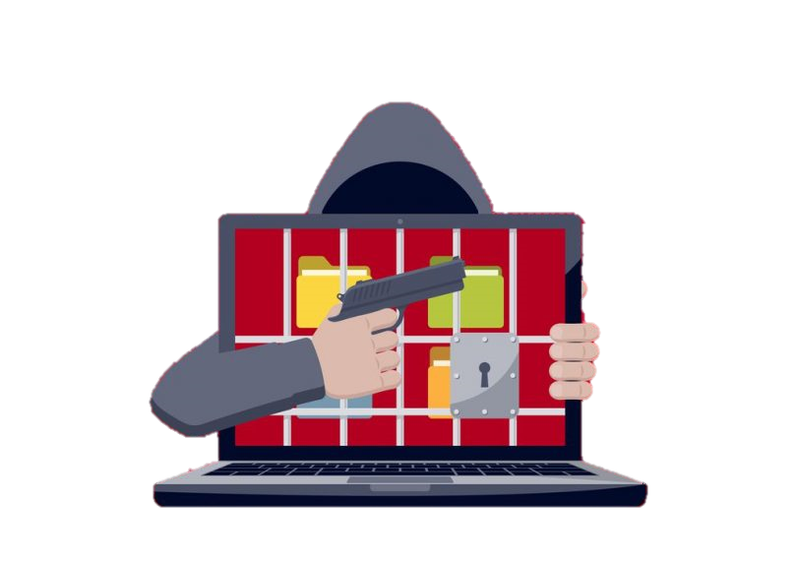
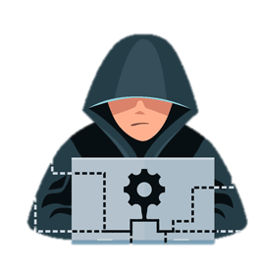
Segurança de Recursos humanos
Os ataques realizados por funcionários da organização possuem um potencial maior de dano e de sucesso, visto que podem usufruir dos seus conhecimentos sobre processos, hábitos, pontos fracos ou relações sociais para gerar uma ameaça.
Existe uma grande probabilidade de serem, igualmente, iniciados por ações conjuntas de funcionários internos e entidades externas.

Slide 17
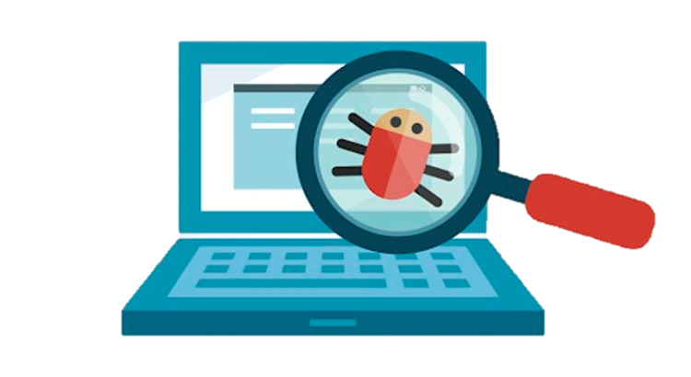
Segurança de Recursos humanos
Implementação de medidas de recrutamento, despedimentos e alocação de funcionários.
Consciencialização dos funcionários e fornecedores para as responsabilidades em segurança da informação, de modo a evitar danos consideráveis à organização.

Slide 18
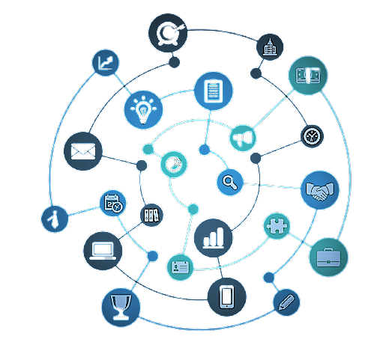
Gestão de ativos
Os ativos da organização devem ser inventariados e identificados conforme o grau de importância, tendo em conta os princípios:
Valor
Requisitos legais
Sensibilidade
Criticidade
Quando os media não forem mais necessários, devem ser descartados através de procedimentos formais.

Slide 19
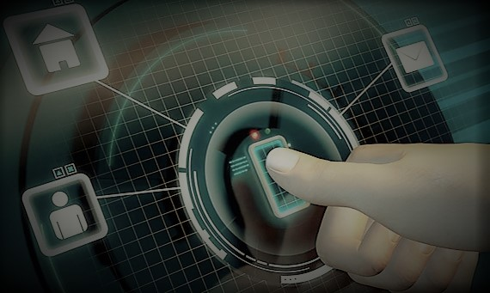
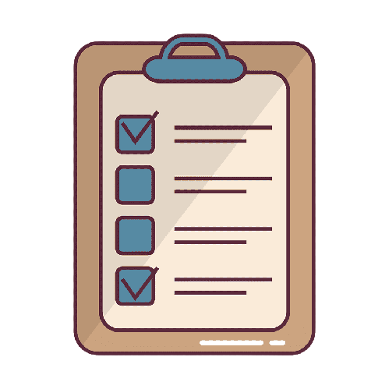

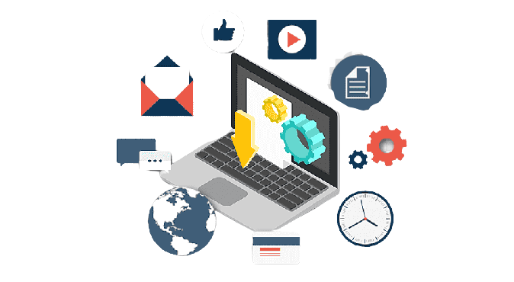
Controlo de acesso
Os requisitos comerciais por meio de controlar o acesso de informação relevante devem documentar uma política de procedimentos de controlo de acesso.
Os funcionários responsáveis pelos acessos devem determinar regras para o controlo de acesso, os seus direitos e as restrições para utilizadores específicos, conforme os acessos que têm disponíveis.
A gestão de controlos de acesso das aplicações podem ser realizados por meio de autenticação segura, gestão de palavras-passe, controlo sobre os utilizadores que tenham privilégios e acesso restrito ao código fonte do programa.

Slide 20
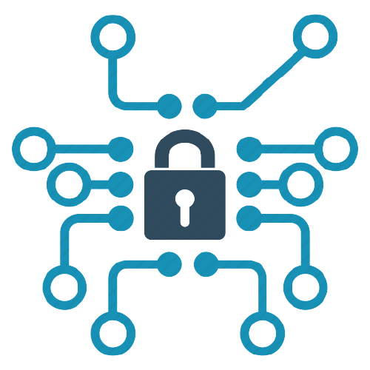
Criptografia
Uma política sobre o uso, proteção e ciclo de vida das chaves criptográficas deve ser desenvolvida e implementada.

Slide 21


Segurança Física e ambiental
Prever medidas de segurança física para proteger a infraestrutura contra entradas não autorizadas, acessos não autorizados, roubos, danos e destruição de propriedade.
Obtenção de orientações de especialistas sobre como evitar danos provocados por fogo, inundações, terramotos, explosões, manifestações civis, entre outras formas de desastres naturais.

Slide 22


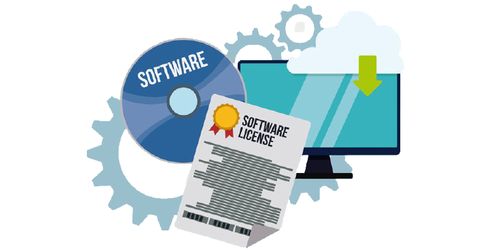
Operações de Segurança
Deve adquirir-se software que consiga fazer a deteção e a proteção contra malware.
É necessária a criação de backups que não estejam armazenados no mesmo local e no mesmo dispositivo que a informação original.
A análise e monitorização dos logs são bastantes importantes para a reunião de vestígios, pelo que devem ser produzidos, mantidos e analisados cuidadosamente.
A instalação de software em sistemas operativos deve ser feita com o respetivo controlo, de modo a assegurar a integridade dos mesmos.

Slide 23

Comunicações Seguras
Salvaguardar a confidencialidade e a integridade da informação que passa por redes públicas ou por redes wireless, através de acordos de não divulgação de dados relativos à transferência de informações de ou para terceiros, incluindo mensagens eletrónicas.

Slide 24

Aquisição, Desenvolvimento e Manutenção do Sistema
Implementação de regras para o desenvolvimento de sistemas e software que sejam estabelecidas e aplicadas para o desenvolvimento da organização.
De forma a evitar problemas como mudanças em software, deve-se fazer testes num ambiente controlado em laboratório, para que eventuais problemas não se estendam para a restante organização.
Os dados utilizados para efeitos de teste devem ser dados selecionados com cuidado, protegidos e controlados, evitando assim a utilização de base de dados que se encontrem em modo de produção.

Slide 25

Relação com os fornecedores
É necessário que os pressupostos de segurança de informação, para mitigar os riscos associados desse acesso, estejam de acordo com o fornecedor em questão e com a documentação da organização.
As entregas devem ser feitas por fornecedores externos, devem ser monitorizadas e auditadas em foco nos contratos/acordos e as mudanças de serviço devem ser controladas.

Slide 26
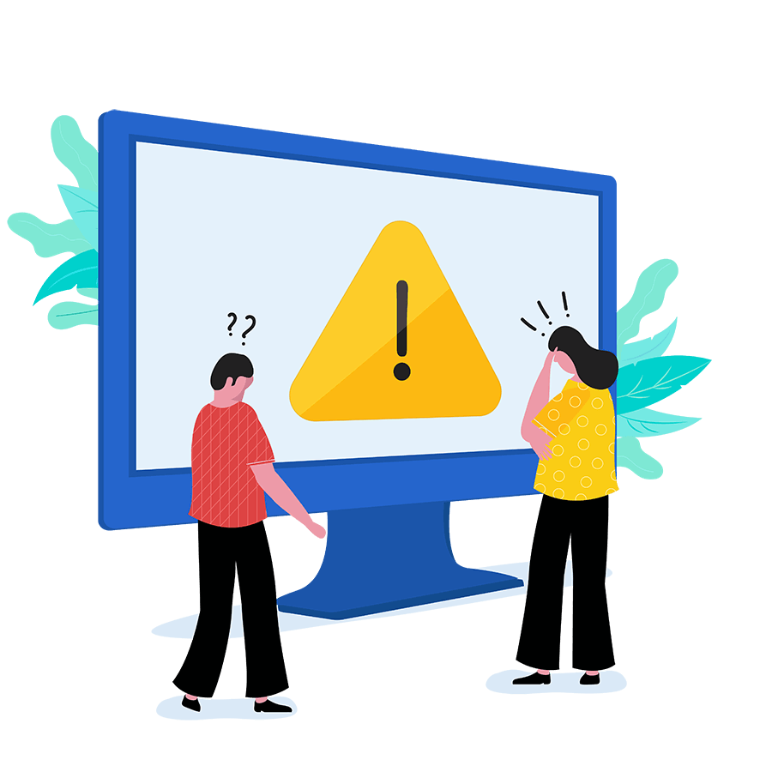
Gestão de incidentes de Segurança de informação
Reportar os eventos, as fragilidades e a resposta a incidentes de segurança da informação.
Recolher vestígios, através dos processos de identificação, recolha, aquisição e preservação da prova.

Slide 27
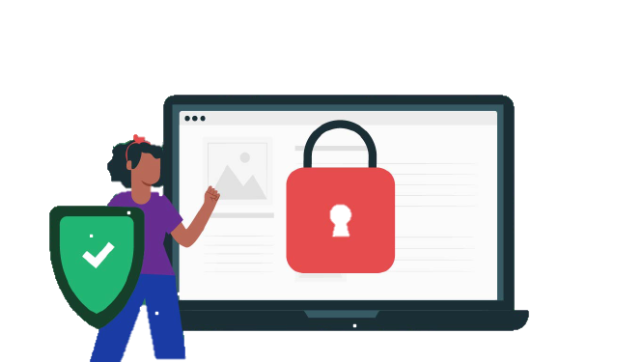
Aspetos de Segurança da informação e Gestão da continuidade do negócio
Os requisitos de segurança da informação devem ser determinados no planeamento da continuidade do negócio e da recuperação de desastres.
As instalações de tecnologias de informação devem ter redundância suficiente para satisfazer os requisitos de disponibilidade.

Slide 28
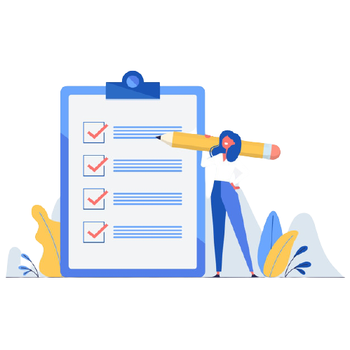
Conformidade
As alterações a realizar na organização devem ser analisadas de forma independente e reportadas aos seus superiores. Estes superiores também necessitam de rever regularmente a conformidade dos seus funcionários e sistemas com as políticas de segurança, procedimentos e outros.

Slide 29
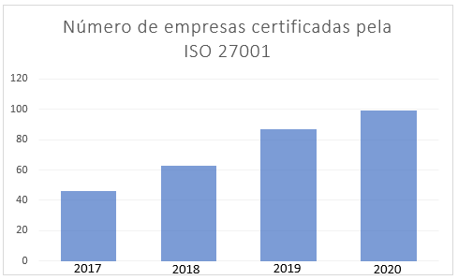
Certificação pela ISO 27001 em Portugal
Gráfico 1 – Número de empresas certificadas pela ISO 27001

Slide 30

Conclusão
Qual o papel da ISO 27001 na Cibersegurança?

